Slide 1
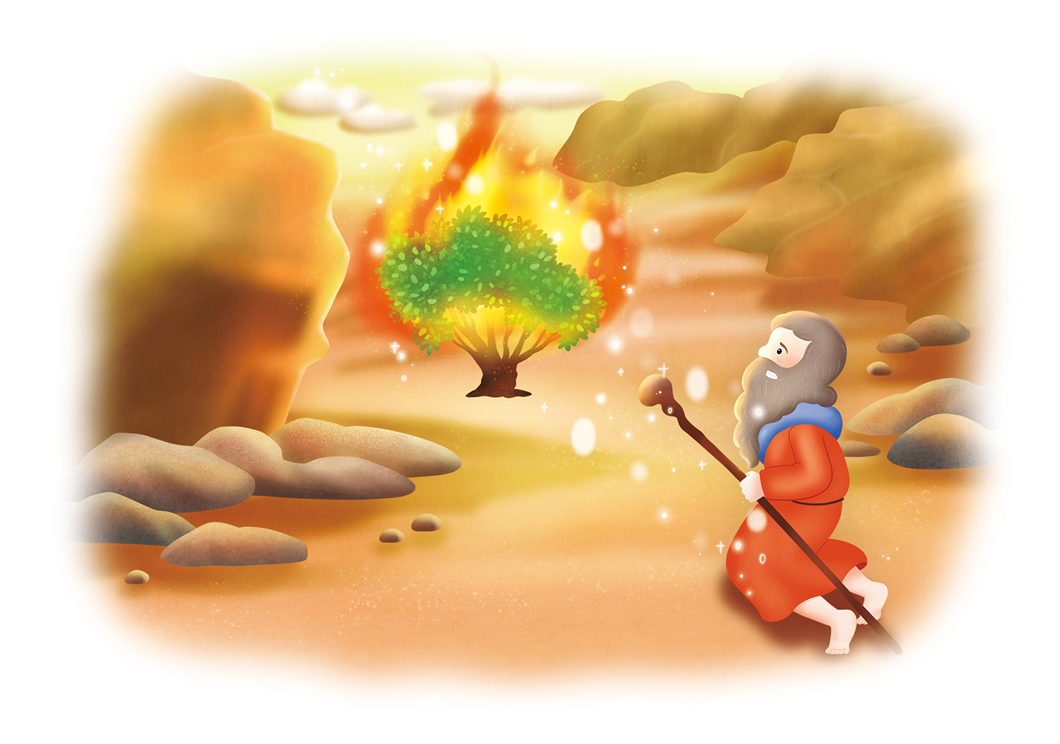
モーセが あらかじめ
あじわった こと
しゅつエジプト
3しょう 18せつ
(사)세계복음화전도협회어린이선교국

Slide 2

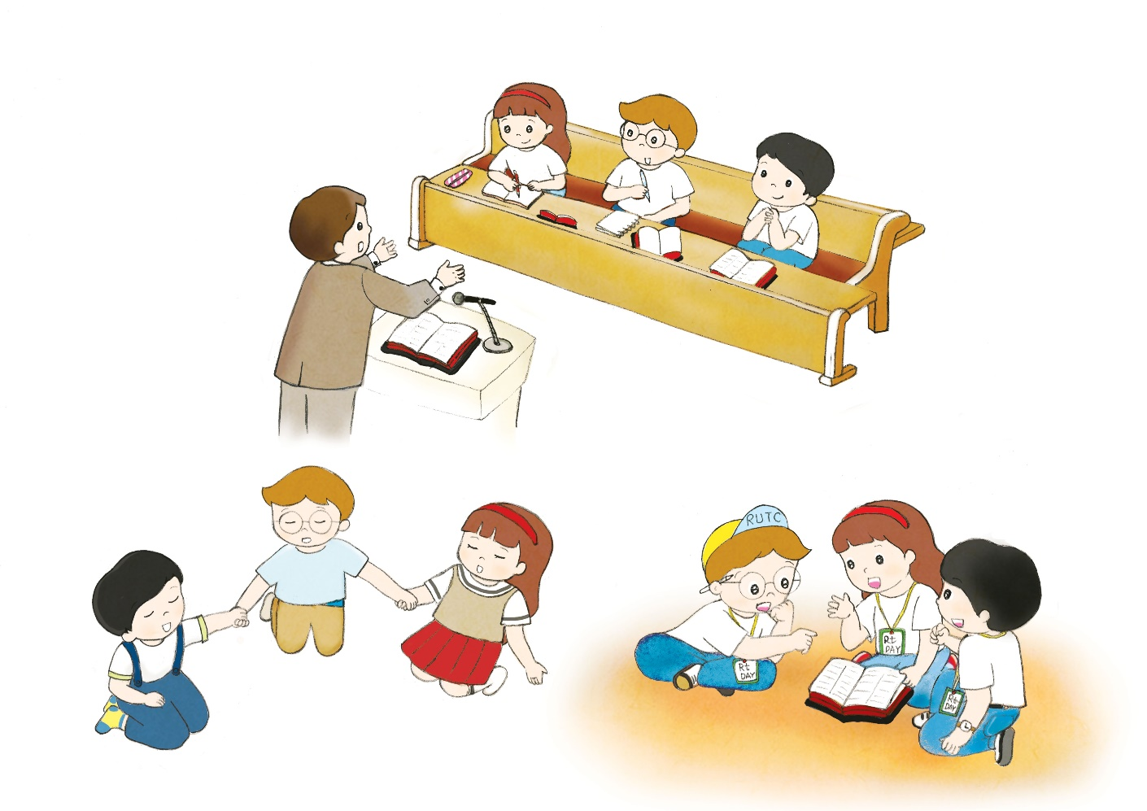
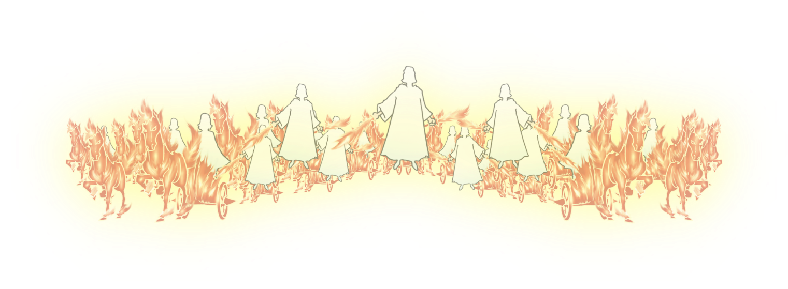
ふかい いのりの おくぎの なかで
れいはいを ささげよう
じょろん
れいはいは かみさまが わたしを
みことばによって さいそうぞう
してくださる じかんです
かんがえ
へんか
こくいん、ね、
たいしつ
サミット

Slide 3
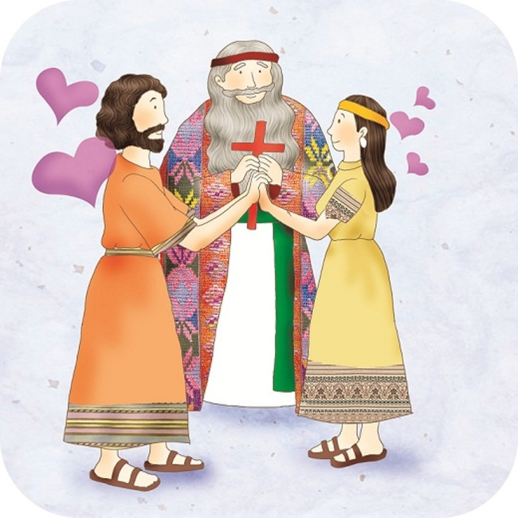
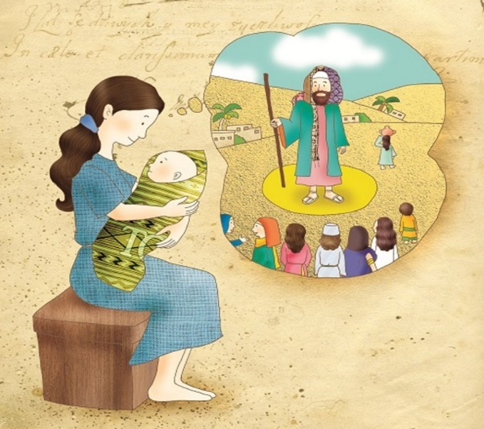
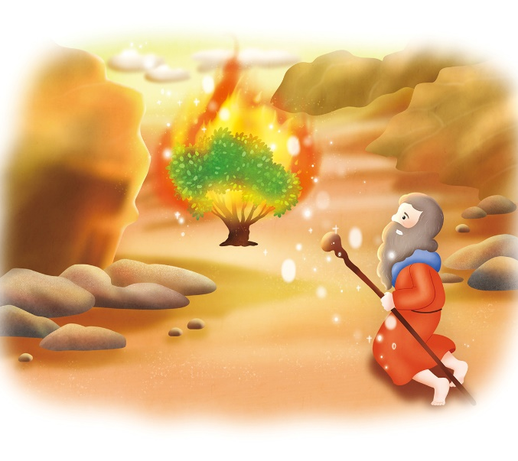
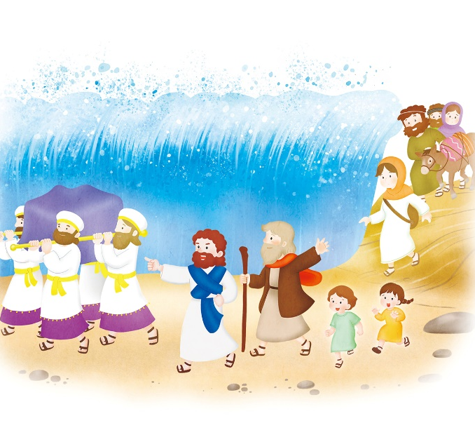
1. けいやくの おくぎを もっていた
かけいに モーセは うまれました
ほんろん
モーセは ははおやを
とおして けいやくを
つたえて もらい その けいやくが こくいん
されました
モーセは くなんを
とおして
けいやくに ねを
おろしました
モーセは ききを
とおして けいやくが
たいしつに
なりました

Slide 4
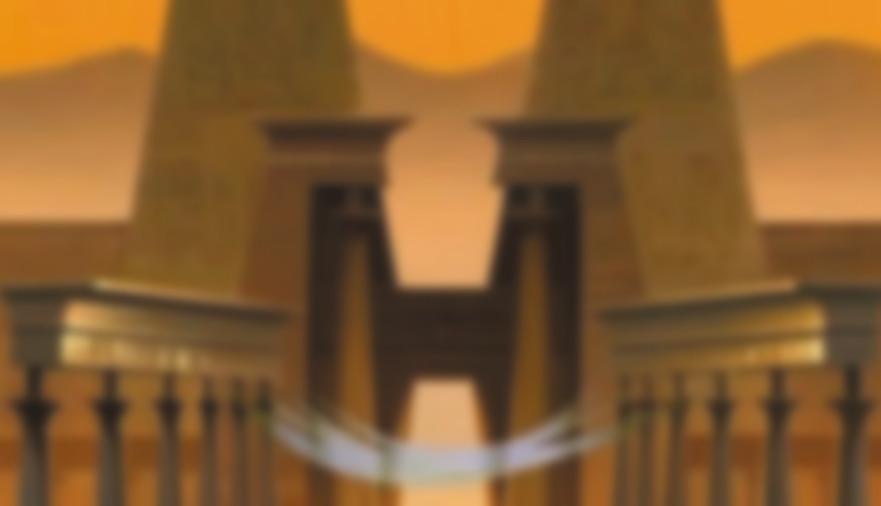
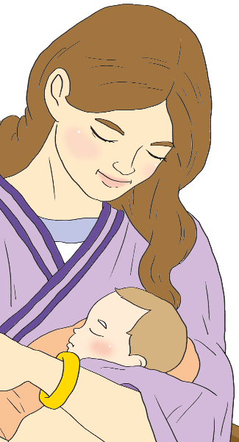
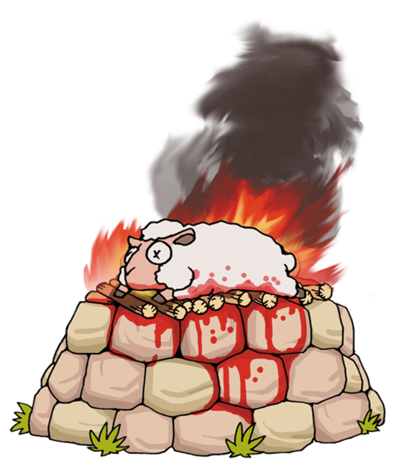
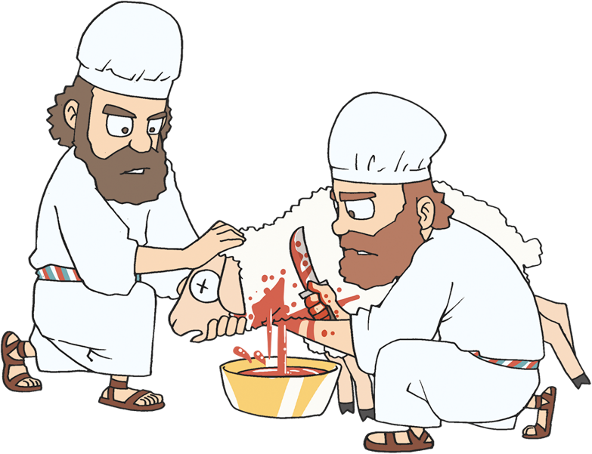
2. かみさまが モーセに
ちの けいやくを かたられました
ほんろん
1)ちちを のんでいた ときに
ははから きいた けいやくでした

Slide 5
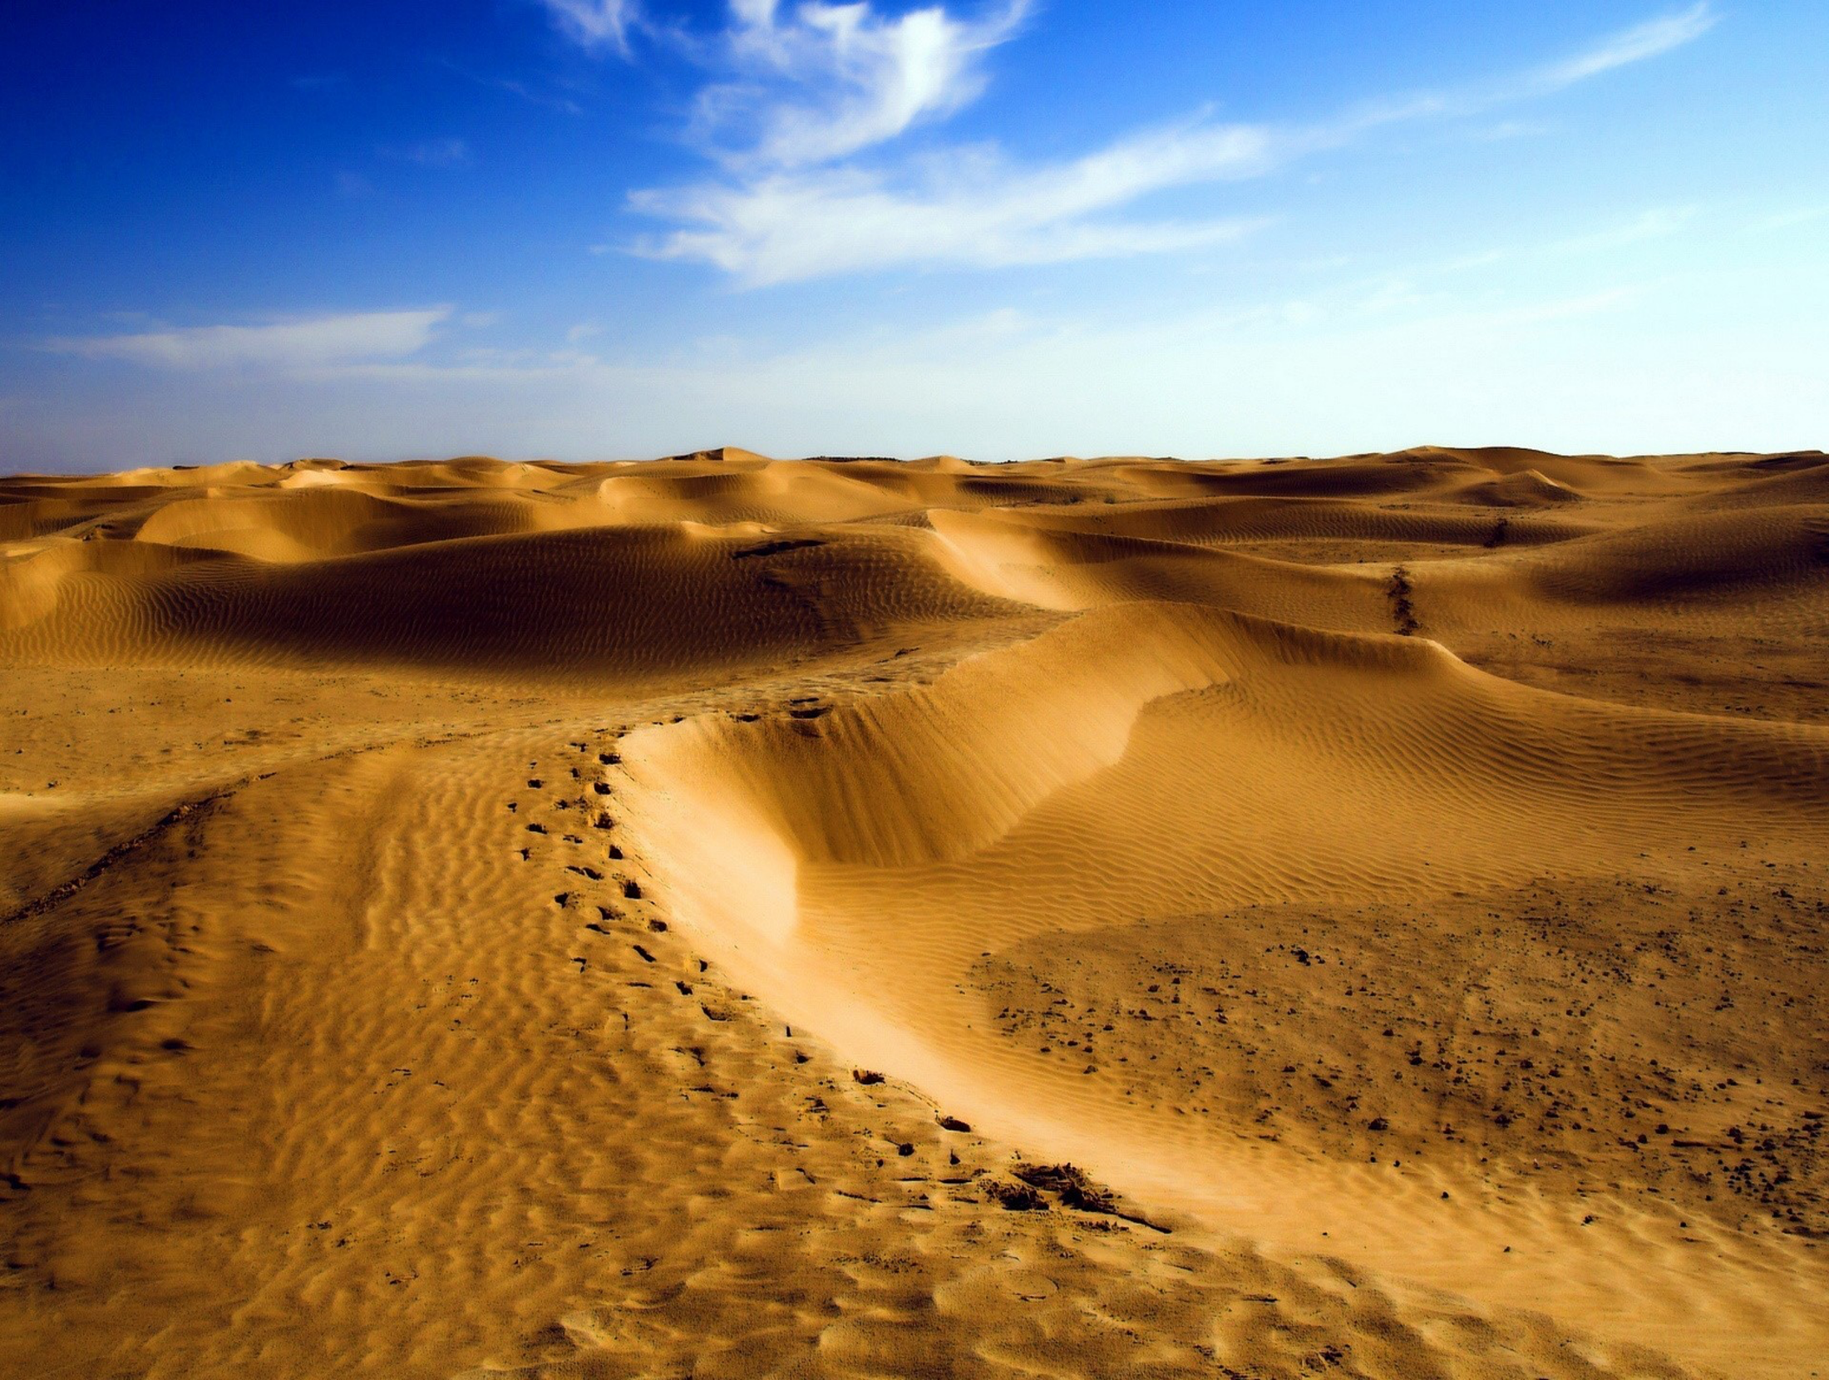
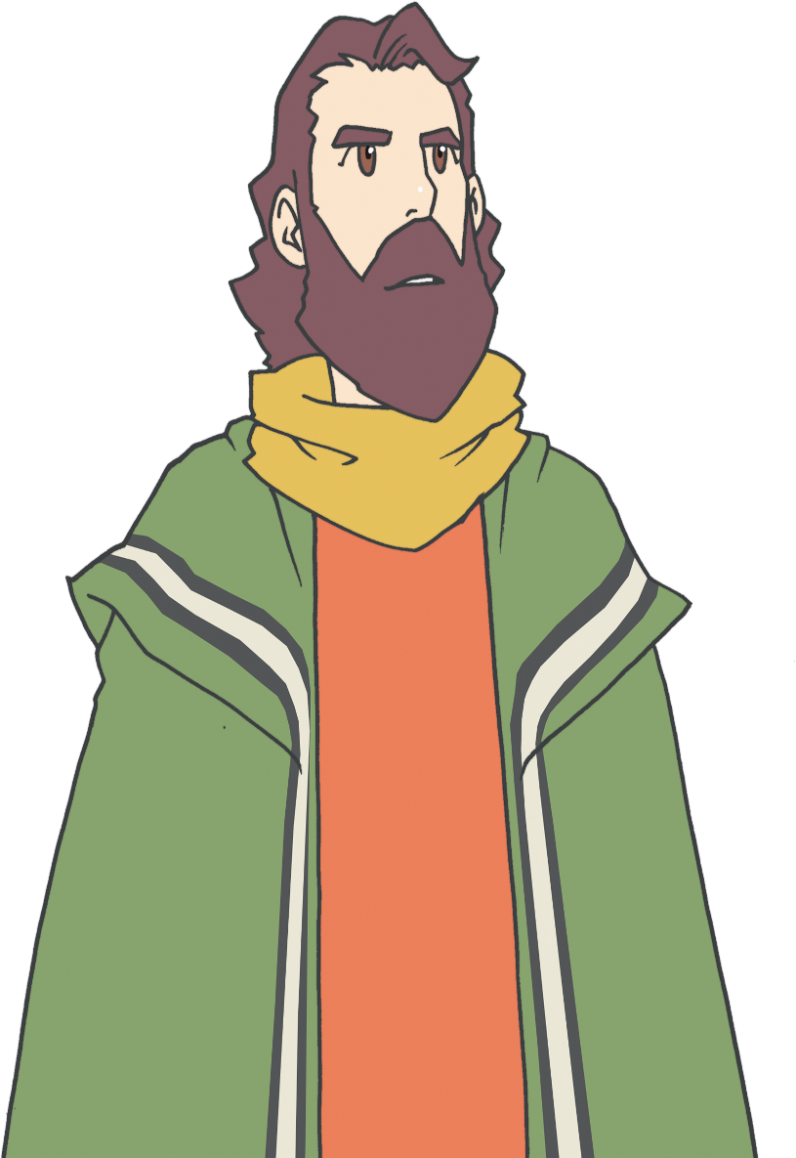
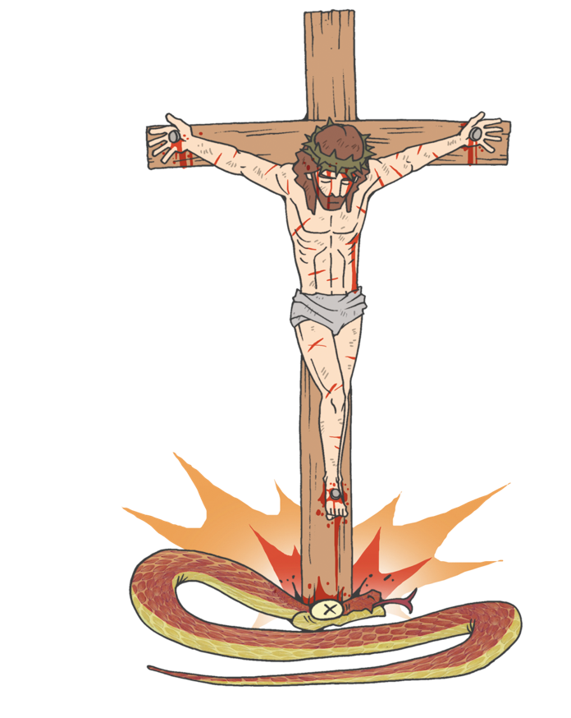
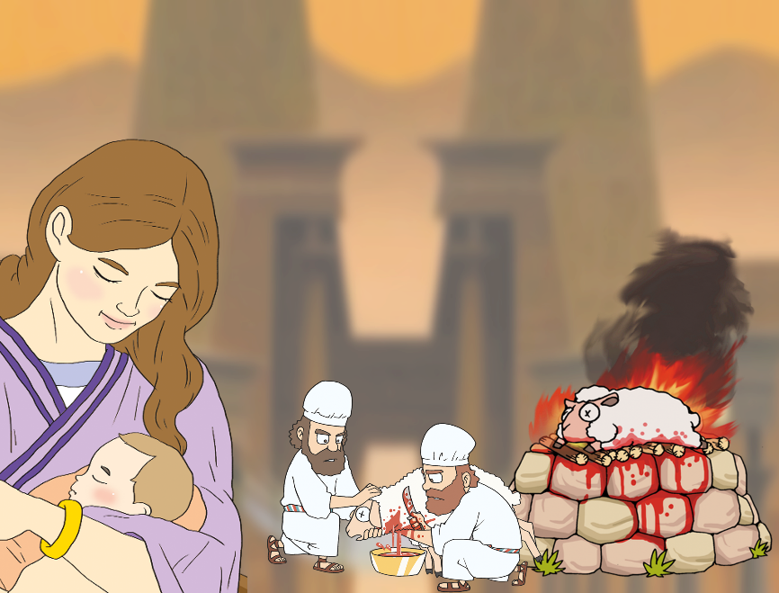
2. かみさまが モーセに
ちの けいやくを かたられました
ほんろん
2)80ねんかん こころに ほかんして かくにんしていた けいやくでした

Slide 6
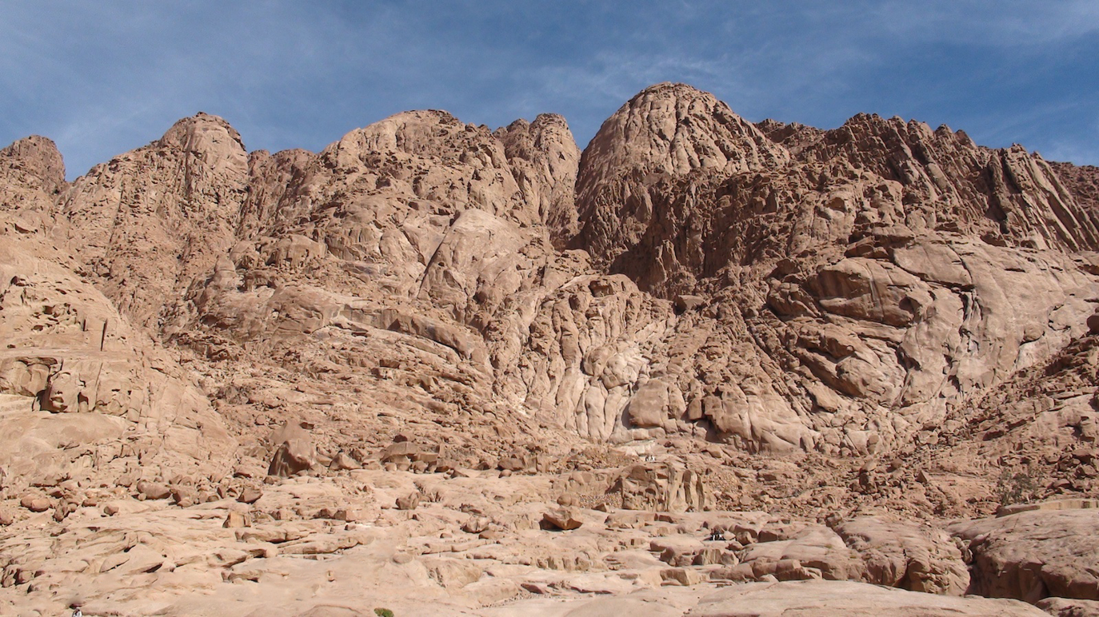
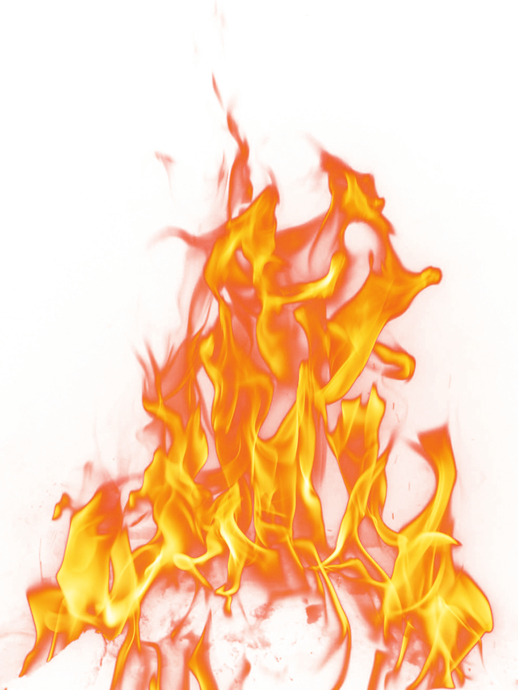
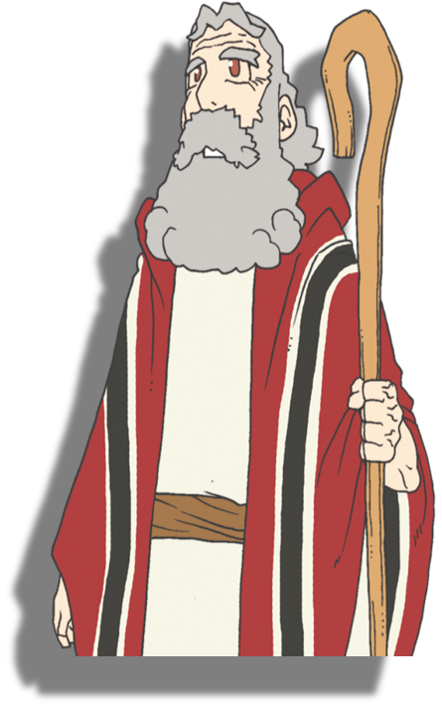

2. かみさまが モーセに
ちの けいやくを かたられました
ほんろん
3)ホレブの やまで もういちど けいやくを かくにん されました
ここは せいなる ちである はきものを ぬぎなさい

Slide 7
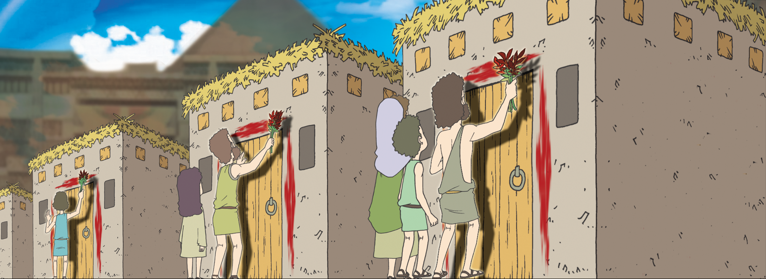
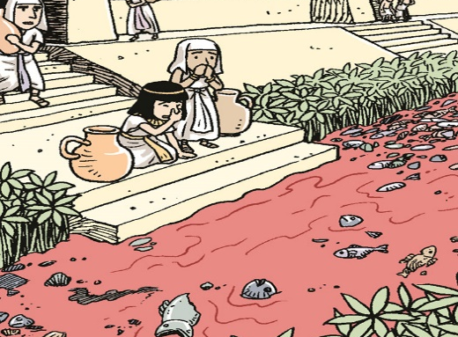
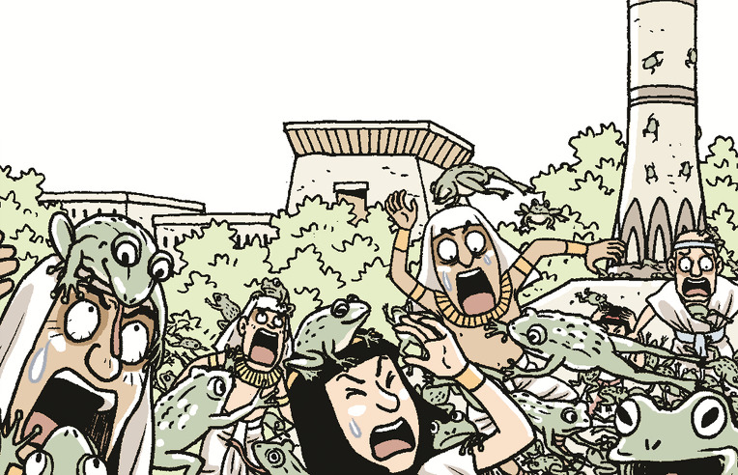
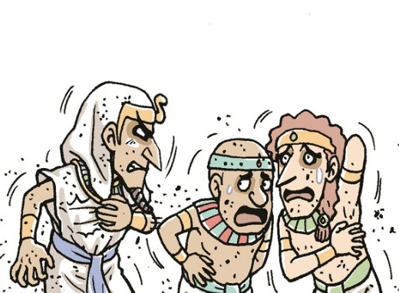
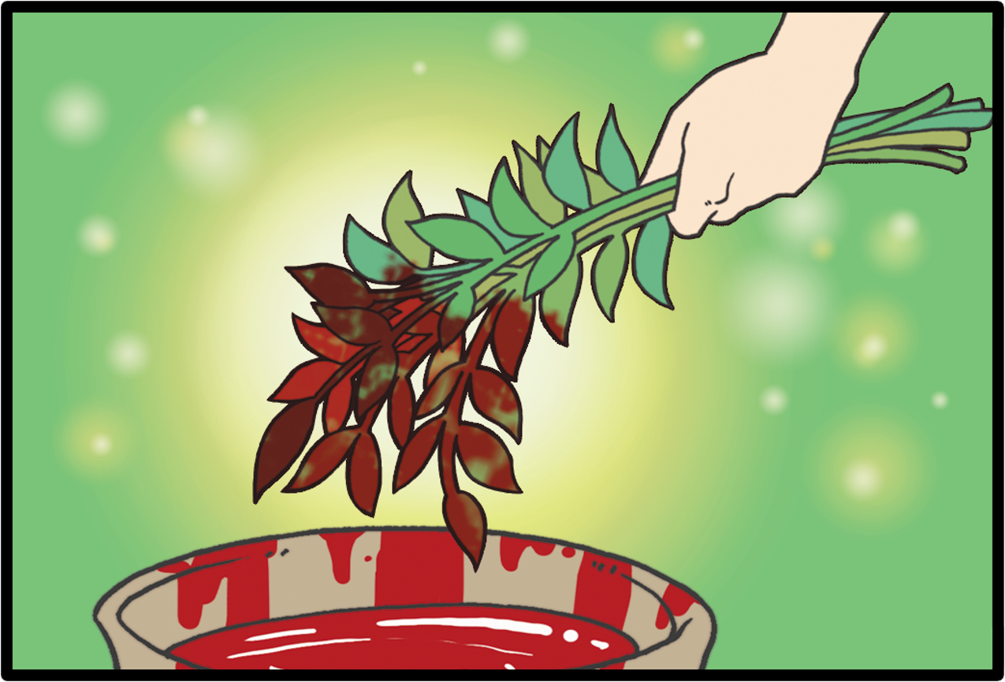
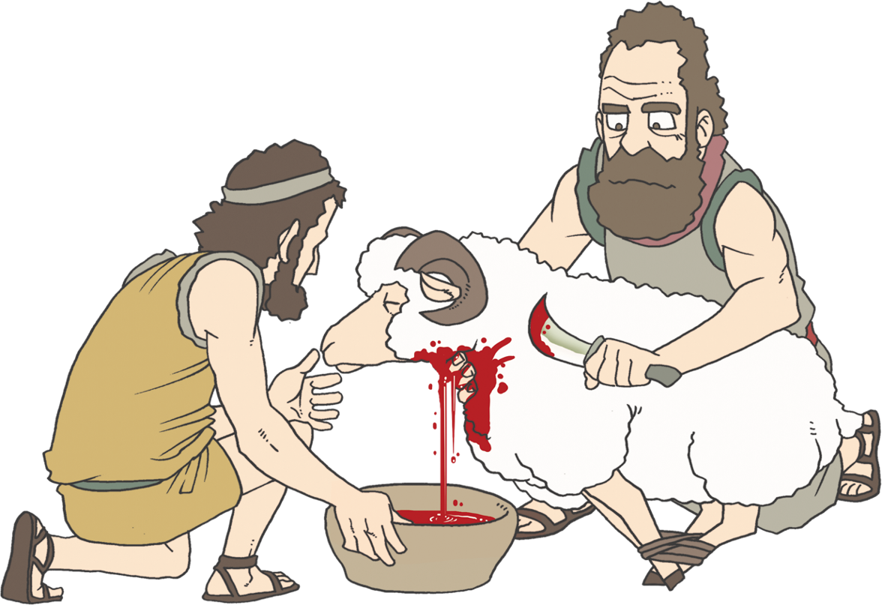
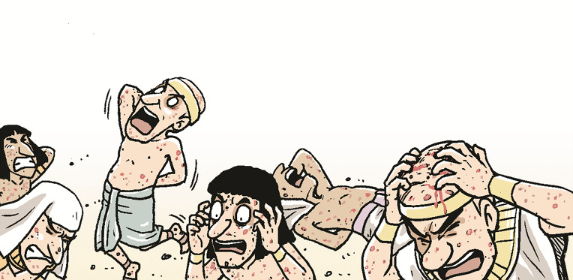
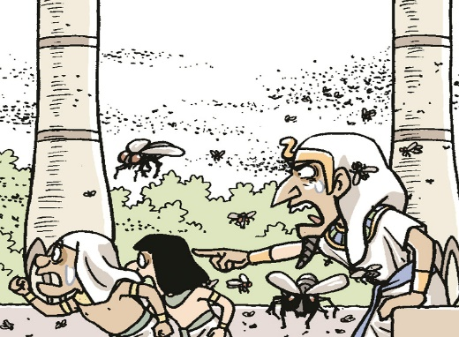
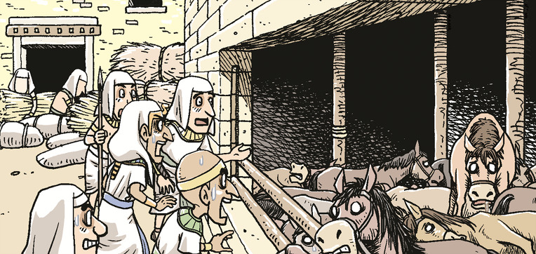
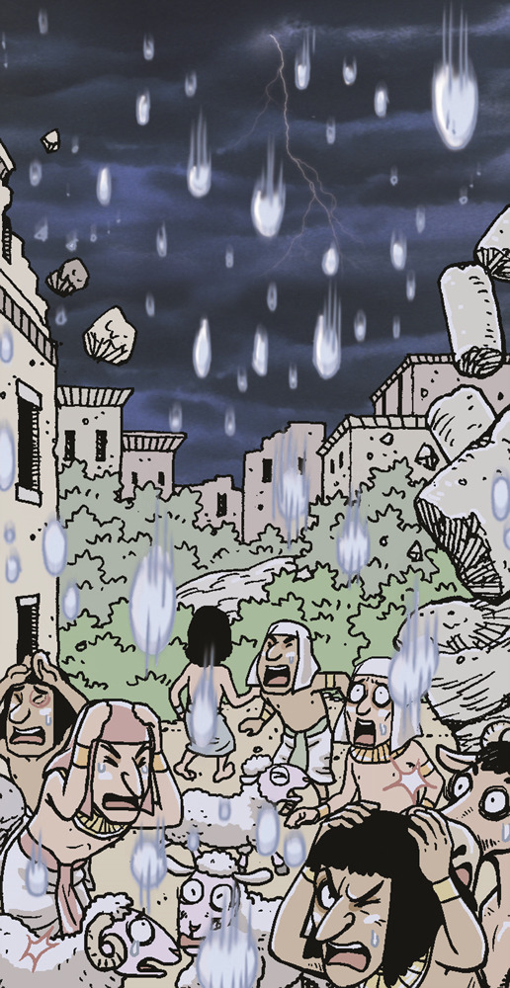
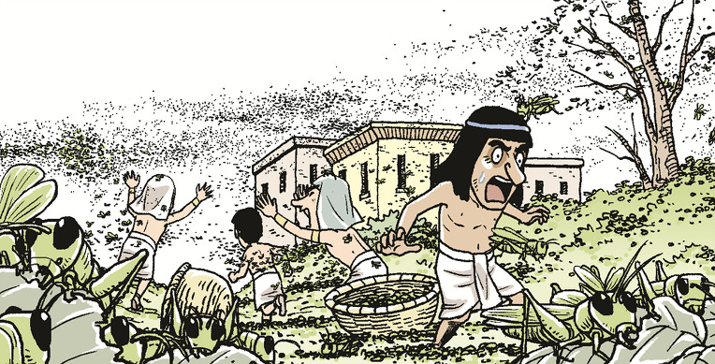
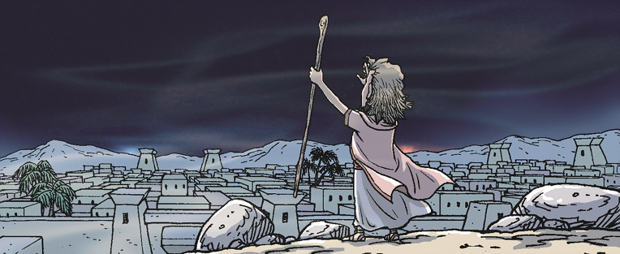
3. けいやくを にぎっていた イスラエル
みんぞくは しゅエジプト しました
ほんろん
1)エジプトを １０のわざわいを とおして
さばかれました
ち
かえる
ぶよ
2)かみさまが １０のわざわいを １０のきせきに
かえられました
はえ
かちく
しゅもつ
3)エジプトに おこった １０のわざわいは
せかいふくいんかの しょうこに なりました
ひょう
いなご
くらやみ
성경 2.0 공식 블로그 (daum.net)

Slide 8
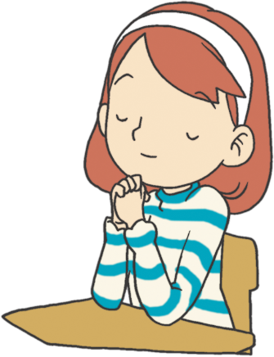
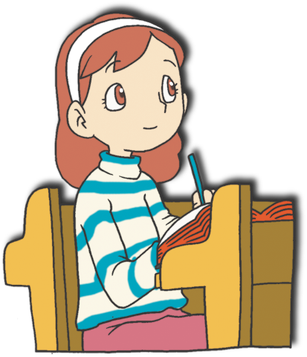
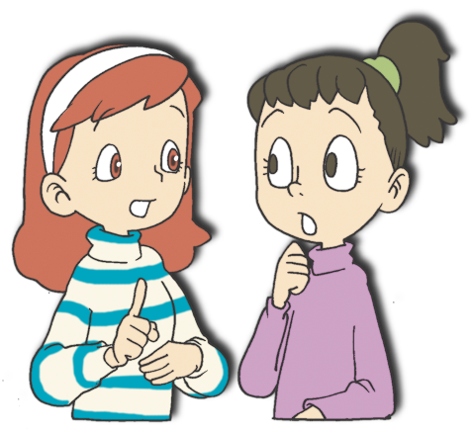
Nobody Everybody
けつろん
ミッションホーム
チームの
はたらき
せんもんきょうかい
タラッパン
ちきょうかい

Slide 9


フォーラム
を
し
て
こく いん し よう
みことば – モーセは おさないときに こくいん
された けいやくが ねを おろし たいしつに なって
せかいふくいんかの しゅやくに なりました
じっせん – みことばの なかで きこえた ぶぶんを
じか え、 まんが など さくひんで のこしましょう
いのり ｰ みことばを かんがえて いのりぶんを
かいてみよう

